Slide 1

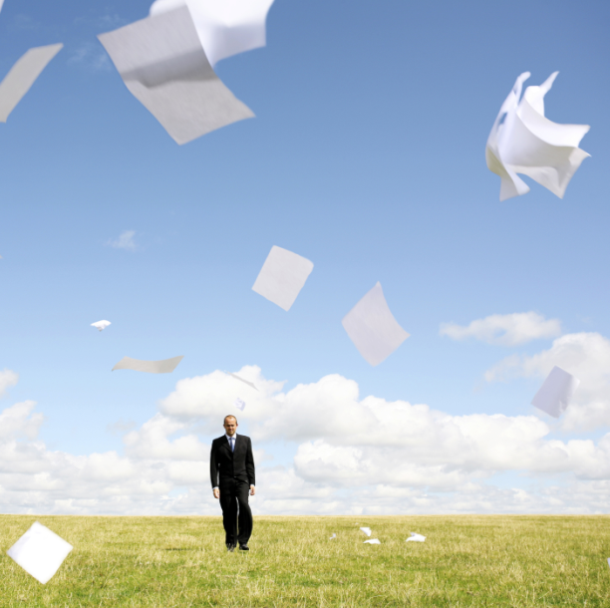
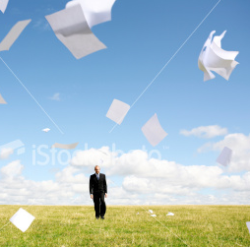
Gestión documental electrónica
Notes:
1

Slide 2

Leonardo Moreda
Ingeniero de productos

Slide 3

DocuWare Group
Pioneer and Technology Leader
Fundada en 1988 por sus actuales presidentes
Empresa privada
Especializada en document management desde sus inicios
Filosofía:
Innovar para lograr la máxima facilidad de uso.
Notes:
Me gustaría contarles un poco acerca de DocuWare. Fue establecido en 1988 y sigue siendo dirigida por sus fundadores. La compañía es una empresa privada con el equipo directivo como principal accionista. DocuWare se especializa exclusivamente en la gestión documental integrada. El enfoque de la compañía, que no ha cambiado desde sus días fundacionales, es optimizar la facilidad de uso de su solución de software de gestión mediante la innovación continua.

Slide 4
The DocuWare Group Worldwide
Más de 8,500 instalacioness
Más de 300,000 usuarios satisfechos
Usado en más de 70 paises
Disponible en 13 lenguajes
Notes:
4
Con más de 7.500 instalaciones y más de 100.000 usuarios, DocuWare es uno de los sistemas de gestión de documentos más utilizados en el mundo. DocuWare se comercializa en 70 países y está disponible en 13 idiomas diferentes.

Slide 5




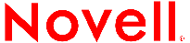


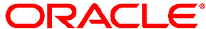
Knowledgeable Network of Local Partners
Ranko S.A. Partner para Argentina
Más de 400 Partners Autorizados que empleando a más de 1,000 expertos certificados
Aliados tecnológicos y certificaciones
Notes:
5
DocuWare se proporciona apoyo a nivel local por más de 400 socios autorizados DocuWare - ADP llama. Hoy en día, todos los PDA combinado emplear una red de más de 1.000 puntos de venta y los expertos técnicos que han sido certificados en el producto de DocuWare. Además, DocuWare tiene una multitud de asociaciones tecnológicas con empresas como Microsoft, Oracle y SAP, y ha sido certificado por el Departamento de Defensa y la FDA.

Slide 6
Flexible y escalable
… Corporaciones, Instituciones
y Gobierno
Para …
… Pymes y medianas empresas
… Todo tipo de Industrias
… Cualquier departamento
Notes:
6
El software de DocuWare es extremadamente flexible y escalable, por lo tanto, DocuWare es una buena opción para las organizaciones de cualquier tamaño, en cualquier industria y cualquier departamento.

Slide 7

Tan fácil como 1, 2, 3…
Fácil de instalar, configurar
e integrar
Fácilidad para la administración
Mínimo entrenamiento de usuarios
Resultado: bajo costo de TCO
Notes:
El objetivo principal y objetivo al desarrollar la línea de productos DocuWare es hacer siempre lo simple en todos los aspectos para el usuario. Es fácil de instalar, fácil de configurar y fácil de integrar en otras aplicaciones. El uso y la administración efectiva de DocuWare también es muy sencillo. Esto permite un coste total muy bajo de propiedad (TCO) - no sólo en el momento de la compra, sino también con el uso continuo de apoyo y mantenimiento del sistema.

Slide 8


Porqué necesitamos del concepto Document Management ?
Los trabajadores dentro de las compañías emplean el 50% de su tiempo buscando información, dejando solamente el 50% del tiempo restante para utilizar la información que han encontrado
Source: Reuters Study
Notes:
8
¿Por qué la gestión de documentos a ser tan importante? Bueno, esta cita de un estudio de Reuters destaca los desafíos que enfrentamos hoy en la búsqueda de información.
Recita la "cita".
La gestión de documentos juega un papel importante en la búsqueda de información mucho más rápido y hacerlo más accesible.
Ahora, es posible preguntarse: ¿Cómo funciona esto?

Slide 9
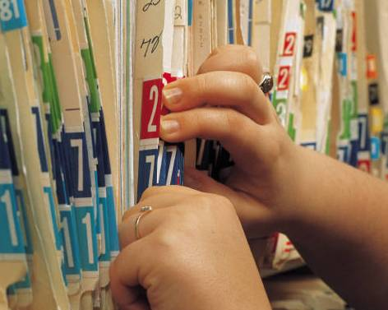
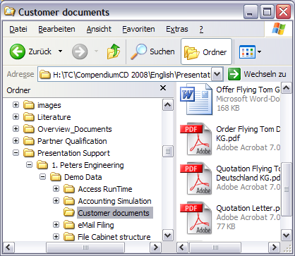
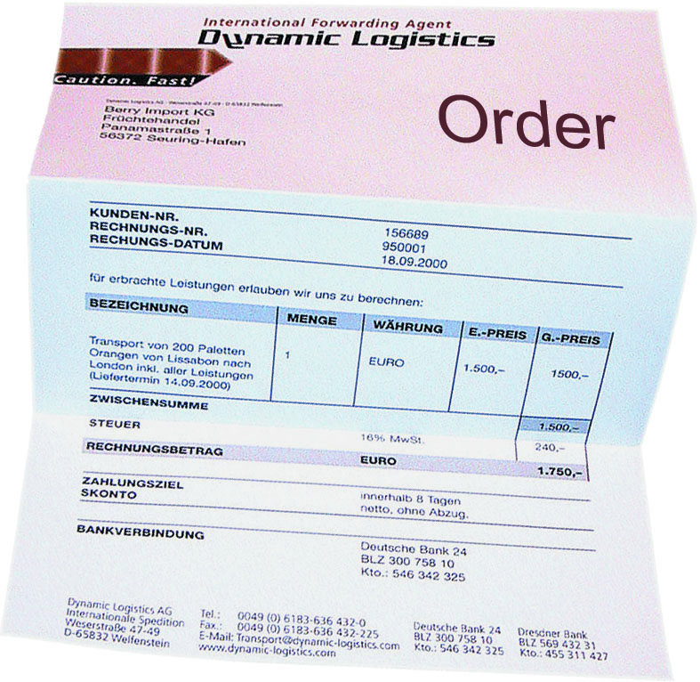
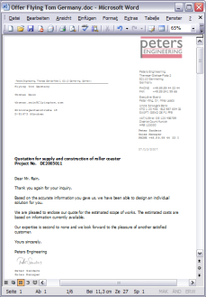
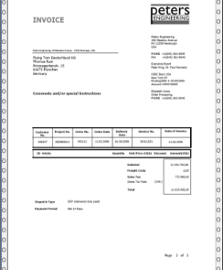
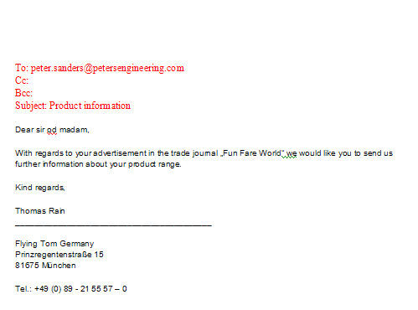





Problema: Islas de información
1 Proceso – 4 Búsquedas
@
Notes:
Bueno, echemos un vistazo al primer problema. Durante una transacción de negocios típicos - digamos que la venta de un producto - a generar y recibir todo tipo de documentos diferentes. Sin un sistema de gestión de documentos, todos estos documentos se almacenan en lugares diferentes, creando un problema cuando usted necesita encontrar toda la información para esta venta.
La oferta puede ser almacenado como un archivo de Excel o Word en el sistema de archivos en su disco duro local o en un servidor de red. Correspondencia por correo electrónico con su cliente se mantiene en el Microsoft Exchange o un servidor de Lotus Notes. El PO está archivado en formato papel en el gabinete, mientras que la factura está sentado en su software de contabilidad.
El desafío ahora es ver todos los documentos que pertenecen a una transacción comercial en particular de un vistazo - digamos que cuando el cliente tiene una pregunta. Esto, obviamente, es un proceso muy complicado y el tiempo que gasta muchos recursos y puede reducir la velocidad de proporcionar el mejor servicio posible al cliente.

Slide 10
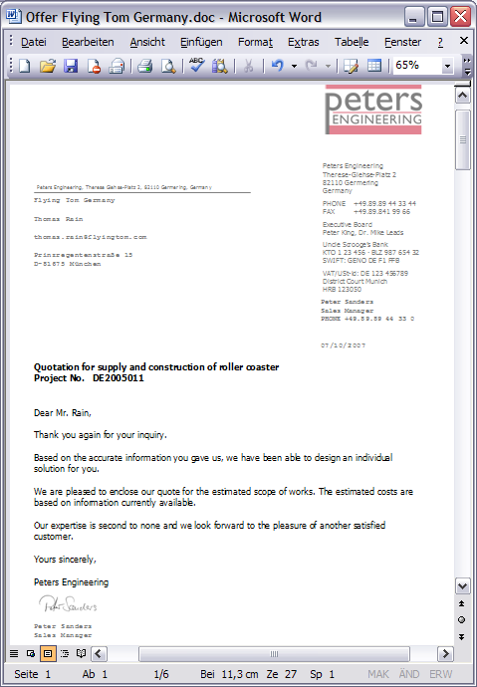
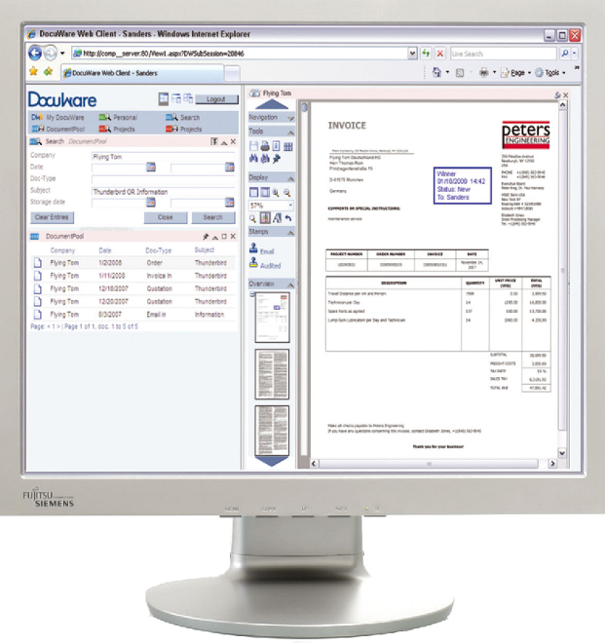
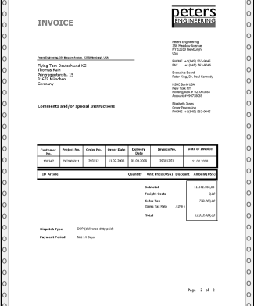
Solución:
1 Almacenamiento central para TODOS los tipos de Documentos
@
Notes:
Aquí es exactamente donde DocuWare puede ayudar. Esto le permite tomar cualquier documento - independientemente de su origen - y lo almacenan en un repositorio central común. Esto podría ser un documento en papel, correo electrónico, archivo de Word, fax o incluso una imagen o un vídeo.

Slide 11
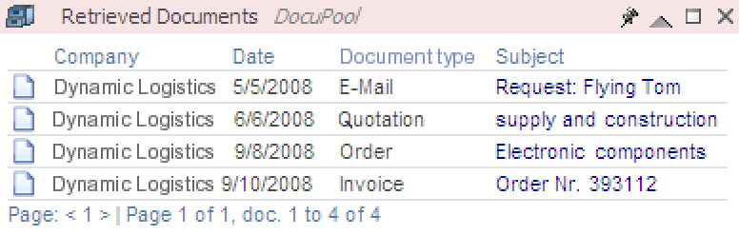
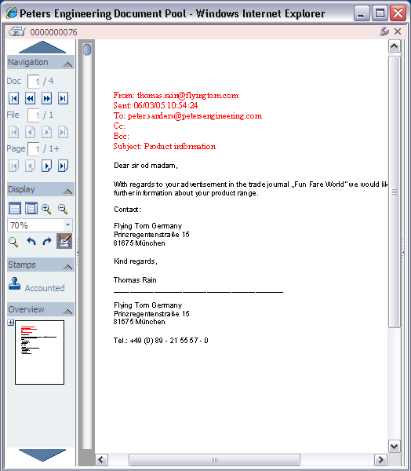

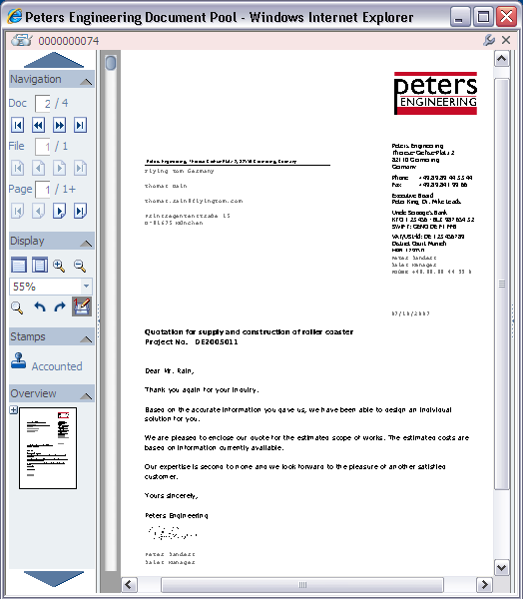
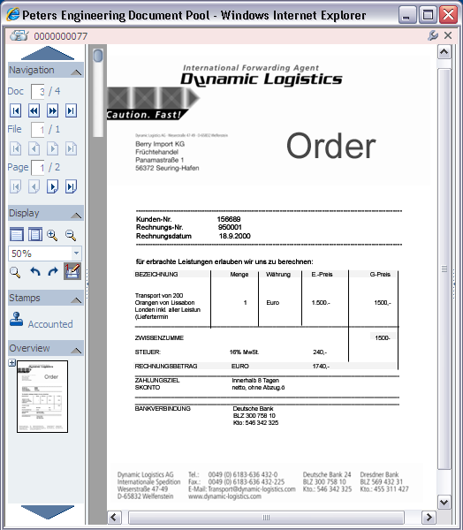
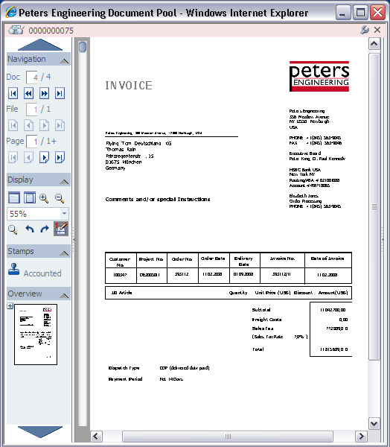
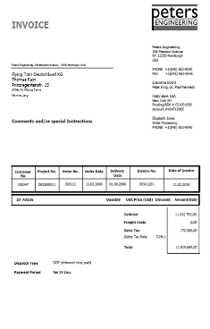
Beneficio:
Visión general del proceso
Notes:
Con DocuWare, busque uno llama a todos los documentos pertenecientes a cualquier transacción en cuestión de segundos. Los documentos se muestran en una lista de resultados, donde usted puede ver cada documento con un solo clic.

Slide 12
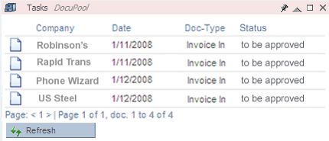
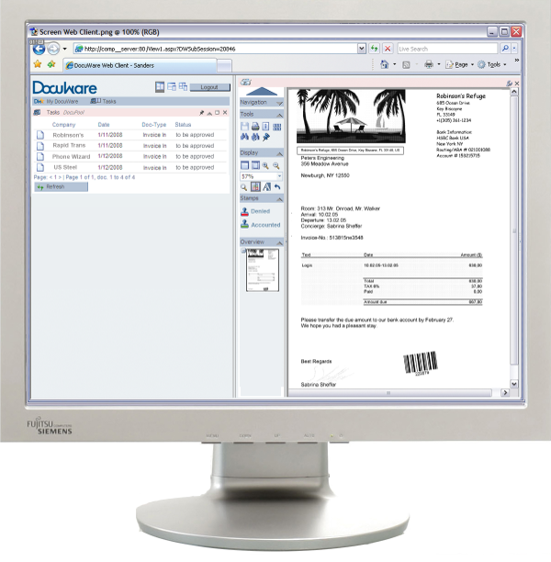
Ventajas:
Procesos y flujos documentales
Visión general del estado de sus procesos de negocios.
Fácil de usar – Workflow Controlado vía sellos
Procesos
Rápidos y eficientes
Winner 1/12/2008
APPROVED
Winner 1/12/2008
APPROVED
Notes:
Además de encontrar rápidamente los documentos, gestión de documentos también le permite mejorar los flujos de trabajo de su empresa - haciéndolos más rápidos y más eficientes. Usted siempre tendrá una visión transparente de la situación actual de un proceso. Los empleados autorizados de la organización se pueden mover fácilmente documentos en torno, por ejemplo, sólo mediante la asignación de sellos electrónicos.

Slide 13




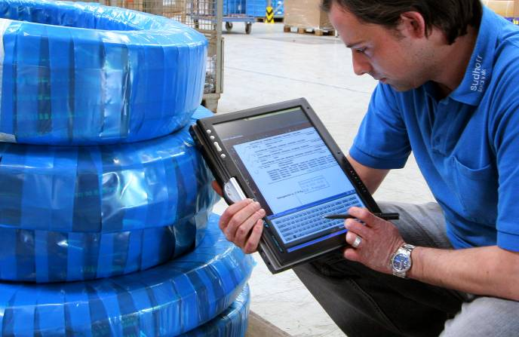
World-wide Access
At the corporate office
On site with the customer
From the home office
During service calls
Notes:
Otra gran ventaja de DocuWare es la capacidad de acceder a cualquier documento desde cualquier lugar del mundo, ya sea desde su sede de la empresa, una oficina en casa o incluso mientras que en un sitio del cliente.

Slide 14

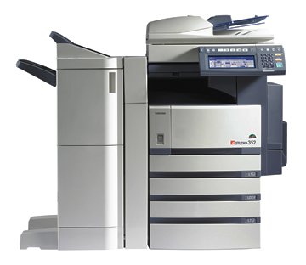

CONNECT to Toshiba
Notes:
So how do all of these documents end up in the DocuWare system? By using a simple flatbed scanner, a super-fast document scanner, or a digital copier – all of these are suited to converting the documents into a digital form before they are imported into the system.

Slide 15
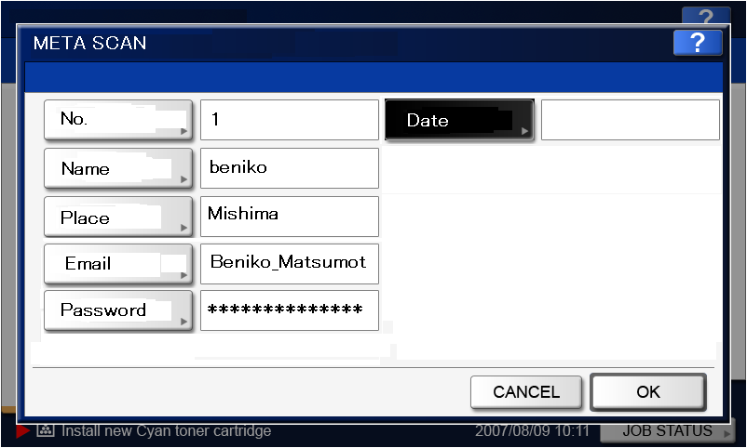
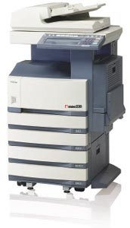


CONNECT to Toshiba
Presione el botón Extension
Ingrese los datos en el panel del MFP
5) DocuWare Server
procesa los archivos
4a) Send Meta Data (XML)
4b) Send scan data
Application PC
SMTP or SMB or FTP
3) Ejecute el scaneo
Notes:
A special template is configured with Metadata fields in TopAccess
User uses the Extension button to bring up list of ‘eConnects’.
User is prompted for the required data
Job is scanned to destination with an XML file that contains user entered data and some machine data

Slide 16
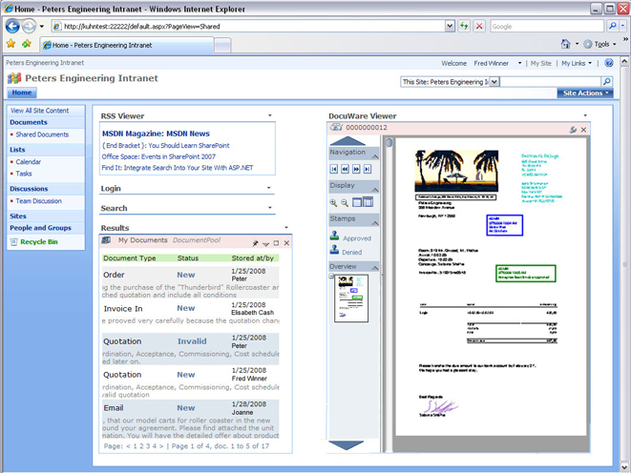
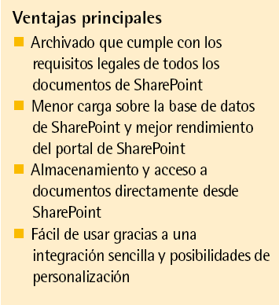

CONNECT to SharePoint

Slide 17





































Principales Clientes de DocuWare
Notes:
17
Y Además de estas cuatro empresas, aquí hay varios más de nuestros más de 7500 clientes en todo el mundo.
AM:
He aquí una pequeña muestra de nuestros clientes en todo el mundo

